Slide 1

현대건설 영상 안전관리 AI 개발
2022-08-05
AUG 5, 2022
SmartInsideAI

Slide 2
목차
프로젝트 목표
개발 계획 및 차후 일정
라벨링 클래스
웹 페이지
시인성 반영사항
SmartInsideAI

Slide 3
프로젝트 목표
CCTV기반 건설안전 관리 모델 학습 및 플랫폼 구축
현장의 노이즈 및 스케일 등의 상황을 고려한 실시간 위험 감지 모델 생성
-> 현장 CCTV 비디오 수집 및 Finetunning
현장 안전 위반사항 자동 검출
-> 신호수 위반 사항, 중장비 반경 거리 표식 및 경고
정확도 및 오판율 개선
-> 모델 간 Ensemble
실시간으로 관리 감독 가능한 플랫폼 구현
-> 현장 환경 및 시나리오에 알맞는 웹 플랫폼
SmartInsideAI

Slide 4
개발 계획
 | 라벨링 | 모델링 | 서비스 구현
5월 | DATASET 수집 | 알고리즘 테스트
6월 | BASE 모델 학습을 위한 라벨링 | BASE모델 개발 중장비 목표 MAP 0.5
7월 | 부족한 데이터 라벨링 | 모델 성능 향상 중장비 목표 MAP 0.7 | 기획 및 대시보드
8월 | 추가 CLASS 설정 및 라벨링 | 현장 테스트 | 서비스화 개발
9월 |  |  | 플랫폼 테스트/개선
SmartInsideAI

Slide 5
개발 계획
 | 라벨링 | 모델링 | 서비스 구현
5월 | DATASET 수집 | 알고리즘 테스트
6월 | BASE 모델 학습을 위한 라벨링 | BASE모델 개발 중장비 목표 MAP 0.5
7월 | 부족한 데이터 라벨링 | 모델 성능 향상 중장비 목표 MAP 0.7 | 기획 및 대시보드
8월 | 추가 CLASS 설정 및 라벨링 | 현장 테스트 | 서비스화 개발
9월 |  |  | 플랫폼 테스트/개선
 | 현재 | 목표
서비스 구현 | UI/UX 제작 ( 메인페이지, 구역 및 탐지객체 설정) | 실제 현장 연동 테스트
라벨링 | Instances : Vehicle -> 5.8 만개 Worker -> 5.7 만개 | 각각 8만개
SmartInsideAI

Slide 6
개발 계획
 | 라벨링 | 모델링 | 서비스 구현
5월 | DATASET 수집 | 알고리즘 테스트
6월 | BASE 모델 학습을 위한 라벨링 | BASE모델 개발 중장비 목표 MAP 0.5
7월 | 부족한 데이터 라벨링 | 모델 성능 향상 중장비 목표 MAP 0.7 | 기획 및 대시보드
8월 | 추가 CLASS 설정 및 라벨링 | 현장 테스트 | 서비스화 개발
9월 |  |  | 플랫폼 테스트/개선
8월 1주차 | 8월 2주차
- 웹 UI/UX 구성 - 데이터 수집 및 라벨링 - 모델 추가 학습 | - 실시간 영상 AI감지 웹 구현 - 데이터 수집 및 라벨링 - 모델 추가학습
SmartInsideAI

Slide 7
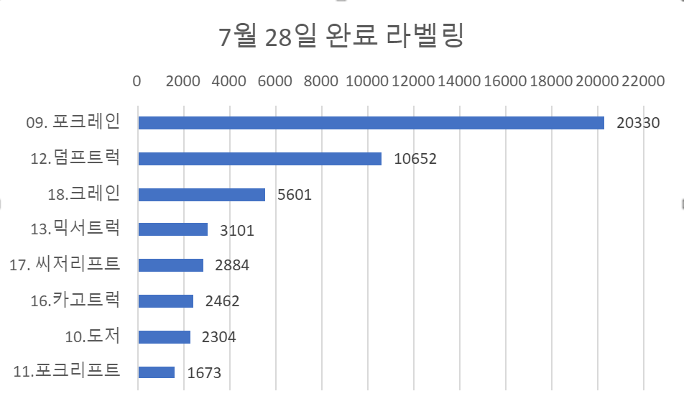
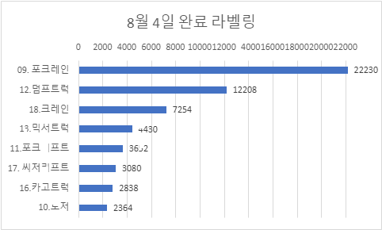
라벨링 클래스
히스토리
4.9만 - > 5.8만 (vehicle) instances
5.7만 (worker) instances
SmartInsideAI

Slide 8
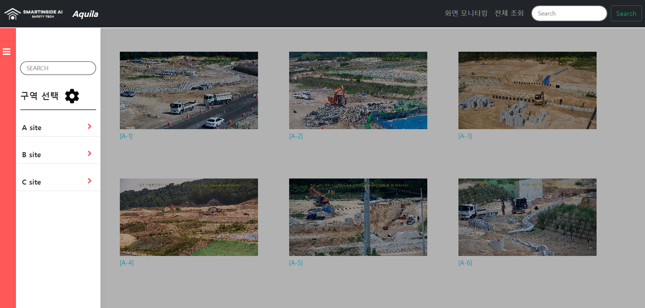
웹 페이지
1. 메인페이지
SmartInsideAI

Slide 9
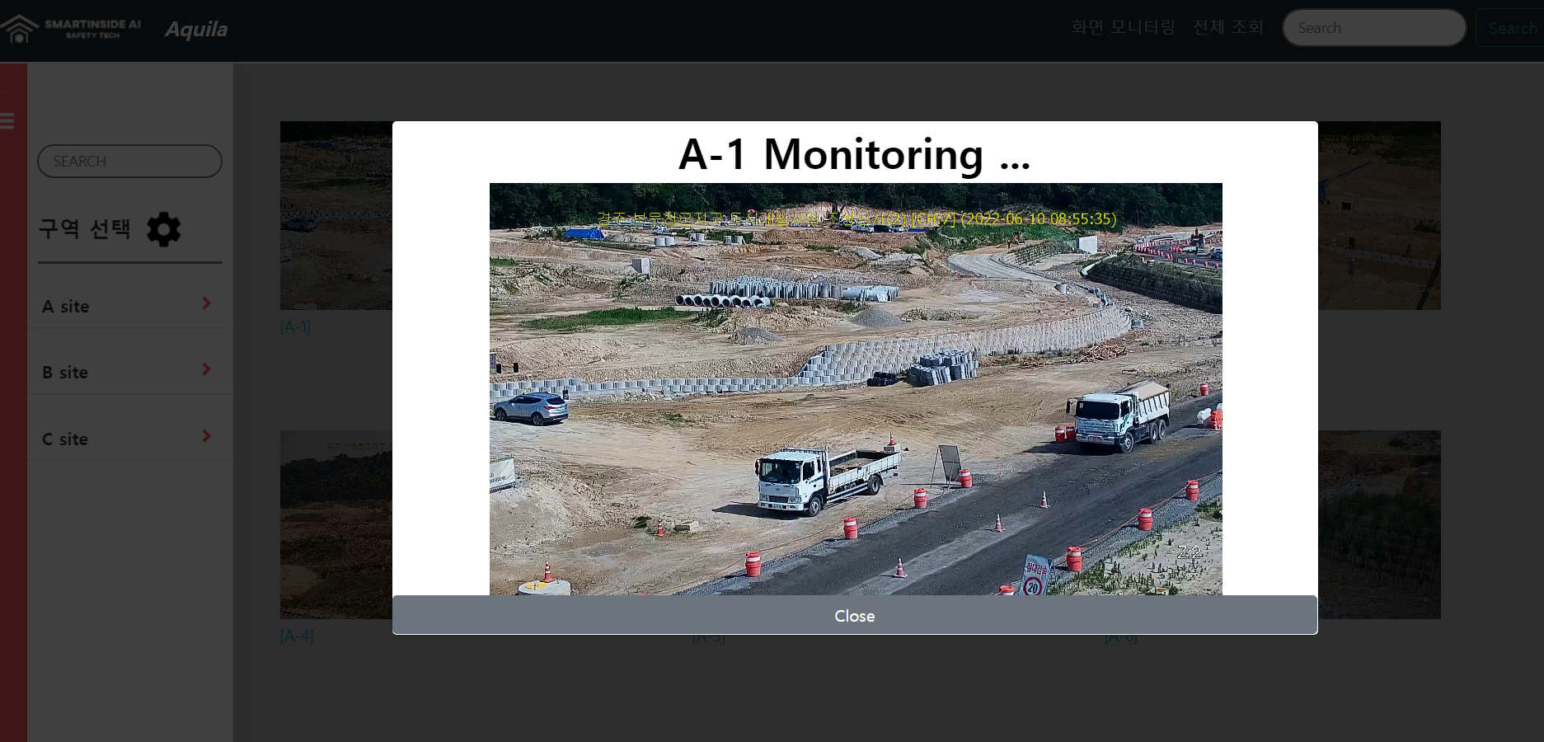
웹 페이지
2. 메인페이지 확대
SmartInsideAI

Slide 10
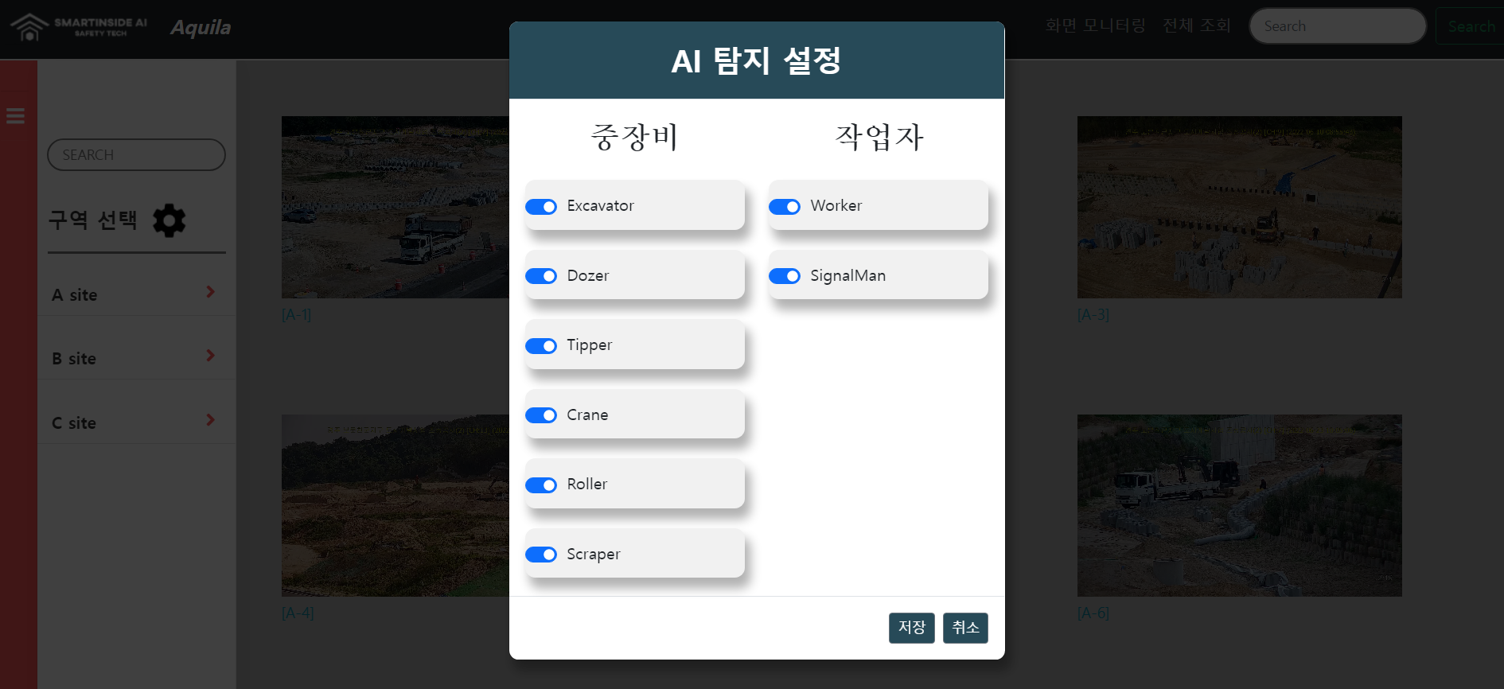
웹 페이지
3. 탐지 객체 설정
SmartInsideAI

Slide 11
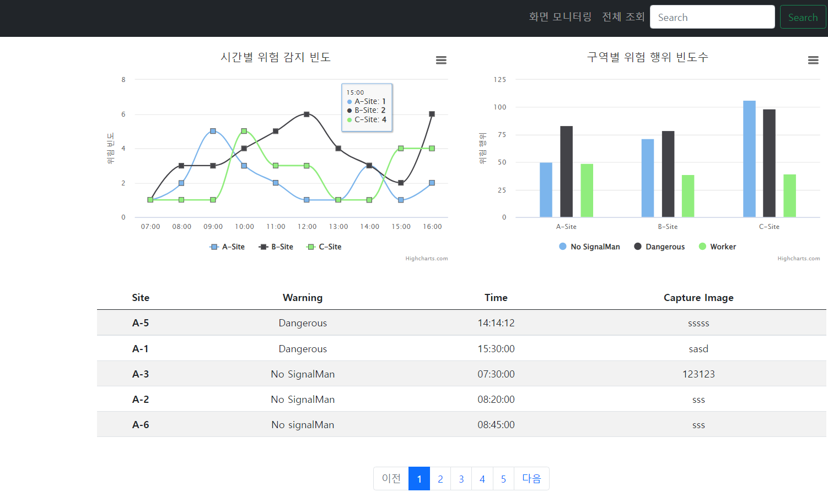
웹 페이지
4. 전체 조회
SmartInsideAI

Slide 12
웹 페이지
Feedback List..
NO. | 검토 사항
1. | 트랙킹ID 식별하여 작업시간 리코딩
2. | 입구 측 CCTV를 이용하여 출입 장비 및 근로자 카운팅
SmartInsideAI

Slide 13
시인성 개선 반영사항
7월 29일차 시인성 개선 피드백
1.
(기존) 중장비 반경(w)내에 신호수 없으면 경고
(변경) 화면내에 신호수 없으면 경고
2.
(기존) 중장비 box내에 경고 문구
(변경) 화면 좌측 상단에 경고 문구
3.
(기존) 중장비 id 및 클래스 box에 표기
(변경) 표기 삭제
4.
(추가) 일반 작업자가 중장비 반경 내로 들어오면
노란색으로 표기
SmartInsideAI

